Slide 1

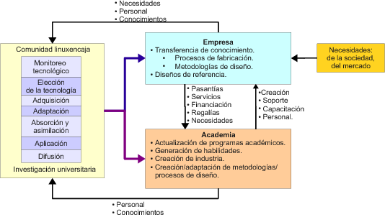
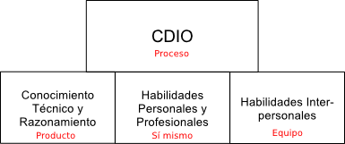
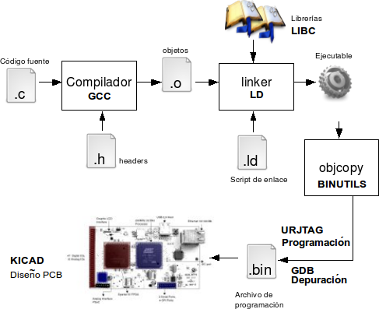
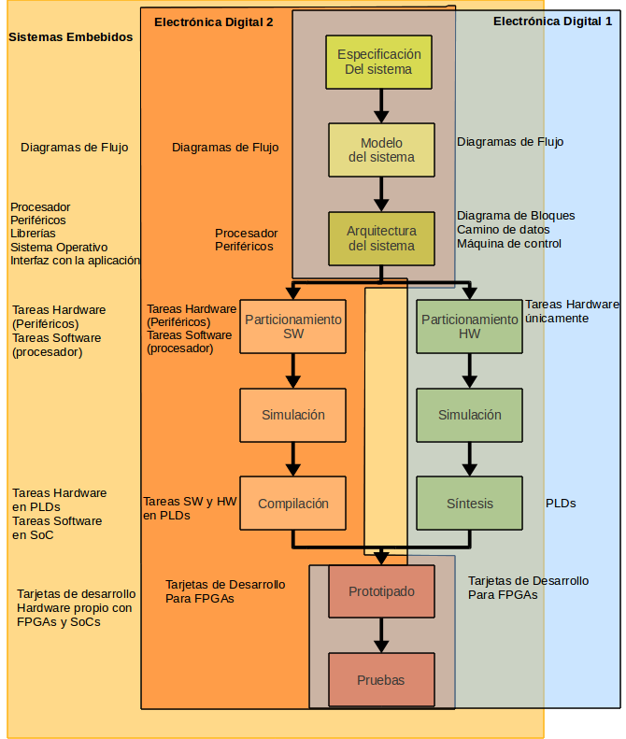
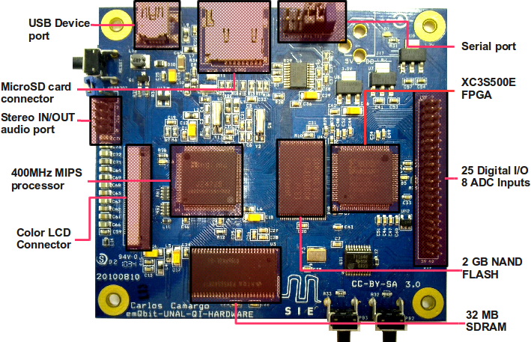
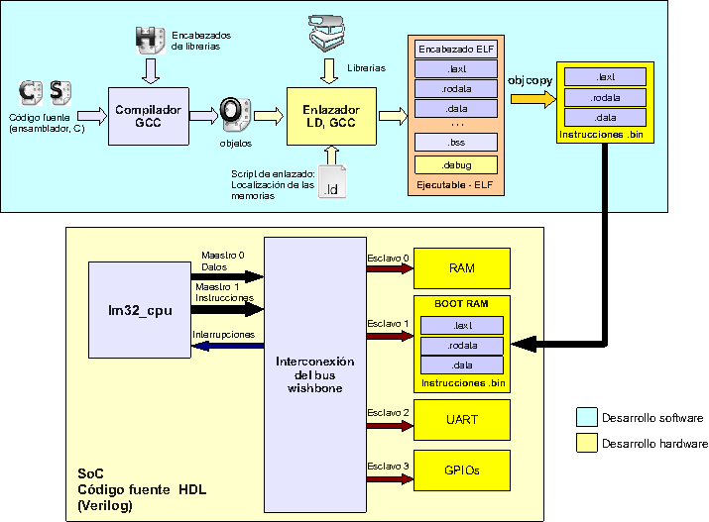
Metodología Para la Transferenica de Conocimientos en el Diseño de Sistemas Digitales
Carlos Iván Camargo Bareño Universidad Nacional de Colombia – Bogotá
Introducción
La adquisición de tecnología foránea contribuye a mejorar la competitividad en los mercados locales e internacionales en países en vías de desarrollo, en los que debe ser considerada como un proceso vital. Este proceso presenta problemas cuando se pierde capacidad de absorción por parte del país receptor y la renuencia del país que transfiere a transferir tecnología real y el know-how. Por lo que es necesario que estos países promuevan sus capacidades tecnológicas con el fin de absorber las tecnologías foráneas de forma eficiente en función de sus necesidades locales y de esta forma forma generar un rápido proceso de industrialización. La transferencia de tecnología involucra la adquisición de ”actividad Inventiva” por parte de usuarios secundarios. Es decir, la transferencia tecnológica no involucra necesariamente maquinaria o dispositivos físicos; el conocimiento puede ser transferido a través de entrenamiento y educación, y puede incluir temas como manejo efectivo de procesos y cambios tecnológicos. En este trabajo se utilizó al conocimiento como canal para la transferencia; entre más personas puedan soportar la nueva tecnología, adaptándose a sus cambios y utilizándola para generar productos que den solución a problemas locales; mayores posibilidades de alcanzar una transferencia exitosa.
El conocimiento como bien público
Basados en el estado de la industria electrónica nacional y de la capacidad del país para la formación de personal calificado, el principal problema que presenta la industria electrónica nacional es la falta de conocimientos sobre procesos de diseño y fabricación, debido en parte a la fuerte exclusión que se tiene al acceso de la información relacionada con estos procesos, lo que se traduce en la incapacidad de producción local de productos que cumplan con los estándares internacionales. Este trabajo creó un recurso público basado en el conocimiento necesario para concebir, diseñar, implementar y operar sistemas digitales que utilizan tecnología de punta y metodologías de diseño modernas, proporcionando un programa académico que actualizó los contenidos y la metodología de las asignaturas del área de electrónica digital en la Universidad Nacional de Colombia sede Bogotá.
Metodología para la transferencia tecnológica en el área de diseño de sistemas embebidos.
Se aplicó una metodología para la transferencia tecnológica, compuesta por
las siguientes etapas:
Elección: Existen varias alternativas para la implementación de un sistema
embebido: FPGA, sistema sobre silicio (SoC), SoC + FPGA y ASIC, la utilización de FPGAs o SoCs está determinada por el cumplimiento de restricciones temporales y funcionales, mientras que el uso de ASICs depende de el número de unidades producidas, se estima que a partir de 10 mil unidades se debe utilizar un ASIC para reducir los costos de producción. Debido a que los niveles de producción de los países en vía de desarrollo no son muy grandes, se abordará el problema de la transferencia utilizando FPGAs y SoCs comerciales, sin descuidar el estudio e implementación de ASICs. Adicionalmente, la inversión necesaria para construir un circuito integrado es muy alta, y puede ser considerada como un punto final.
Adquisición: En la actualidad es muy fácil adquirir productos implementados con tecnología de punta, existe una gran variedad de plataformas de desarrollo y de dispositivos comerciales a los que se les puede aplicar ingeniería inversa para entender y modificar su funcionamiento.
Adopción En esta etapa se utilizó la ingeniería inversa para: identificar las diferentes arquitecturas de los sistemas digitales adquiridos; identificar los
mecanismos que permitan modificar su funcionamiento; identificar las herramientas que permiten crear nuevas funcionalidades.
Absorción La absorción es una actividad de aprendizaje que integra conocimiento que es nuevo para el país pero que no es nuevo para el mundo; en esta etapa se pasó de las plataformas comerciales al diseño de aplicaciones propias, para lo que se desarrollaron y/o adaptaron técnicas de fabricación al entorno local, se realizó la transferencia de los conocimientos adquiridos a la academia y se iniciaron contactos con empresas manufactureras locales y extranjeras. Se liberaron 6 plataformas de desarrollo bajo la licencia CC-BY-SA, los archivos necesarios para su reproducción, tutoriales sobre su funcionamiento, notas de aplicación y diseños de referencia se encuentran disponibles a todo interesado en el sitio web: http://wiki.linuxencaja.net
Aplicación En esta etapa se transfieren los conocimientos adquiridos en las fases anteriores a la industria creada (emQbit) como parte de la
metodología. Adicionalmente, se creó, un programa académico para la enseñanza de sistemas digitales que crea las habilidades necesarias para
concebir, diseñar, implementar y operar dispositivos digitales modernos y la definición del concepto hardware copyleft y su utilización como herramienta en la enseñanza de diseño de sistemas embebidos.
Difusión: En esta etapa se busca hacer llegar este conocimiento a todos los sectores de la sociedad interesados en él. Creando una comunidad que lo utilice como un recurso común; proporcionando a los centros de formación un programa académico actualizado que permita generar en los estudiantes las habilidades necesarias para innovar y generar empleo; y a la industria le suministra herramientas que puede utilizar para desarrollo de nuevos productos comerciales y para la capacitación de su recurso humano.
La iniciativa CDIO
La iniciativa CDIO ha sido desarrollada por el MIT con ayuda de académicos, industriales, ingenieros y estudiantes como respuesta a los diferentes
caminos que están tomando la educación de la ingeniería y las demandas del mundo real; basándose en la suposición de que los egresados de los
centros de formación en ingeniería deben ser capaces de: Concebir, Diseñar, Implementar y Operar sistemas funcionales en el mundo real.
Todo individuo interesado en obtener habilidades técnicas posee:
• Habilidades personales y profesionales, las cuales son fundamentales para la práctica.
• Para ser capaces de desarrollar sistemas complejos en ingeniería, los estudiantes deben dominar los fundamentos del razonamiento y conocimiento técnico.
• Para trabajar en un entorno moderno basado en grupos de trabajo, los estudiantes deben desarrollar habilidades interpersonales de comunicación y trabajo en equipo
• Finalmente, para ser capaz de crear y operar productos y sistemas, un estudiante debe entender el concepto de concebir, diseñar, implementar y operar sistemas en el contexto social y empresarial.
|
Plan de estudios que usa una metodología de diseño única para todos los cursos del área de electrónica digital ajustada a la iniciativa CDIO.
APORTE
Acessible a quien esté interesado
Implementación de tareas Harware –
Software utilizando herramientas abiertas.
Plataforma de desarrollo abierta diseñada y programada con herramientas abiertas, que puede ser utilizada como base de productos comerciales.

